Slide 1
M. tuberculosis: nuo patogeno molekulinės biologijos iki priverstinio gydymo etikos
Povilas Kavaliauskas
kavaliauskaspov@gmail.com

Slide 2
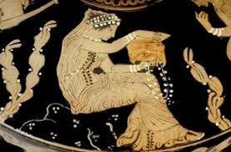
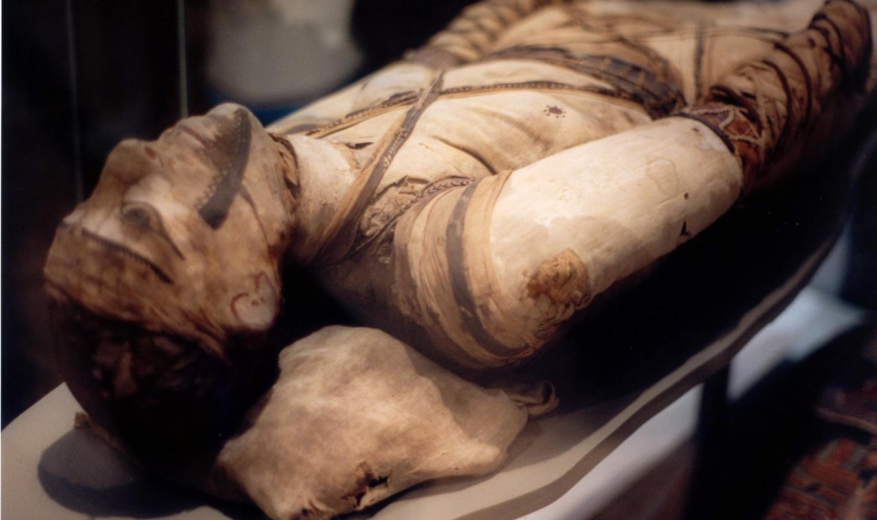
Archaiškas žudikas. Senųjų laikų reliktas
Senovės Egipto mumija kurios palaikuose, molekuliniais metodais , buvo rasta M. tuberculosis genetinės medžiagos
Legenda apie Pandoros skrynią

Slide 3
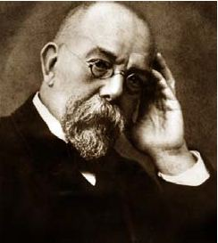
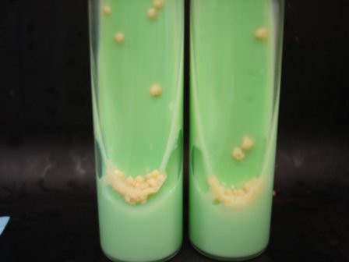
M. tuberculosis ir tuberkuliozė. Kodėl svarbu pažinti priešą?
Maža lazdelės formos bakterija;
Infekcinė dozė sveikam žmogui 100 – 200 ląstelių;
Palyginti atspari aplinkos poveikiui ir dezinfektantams;
Plinta oru.

Slide 4
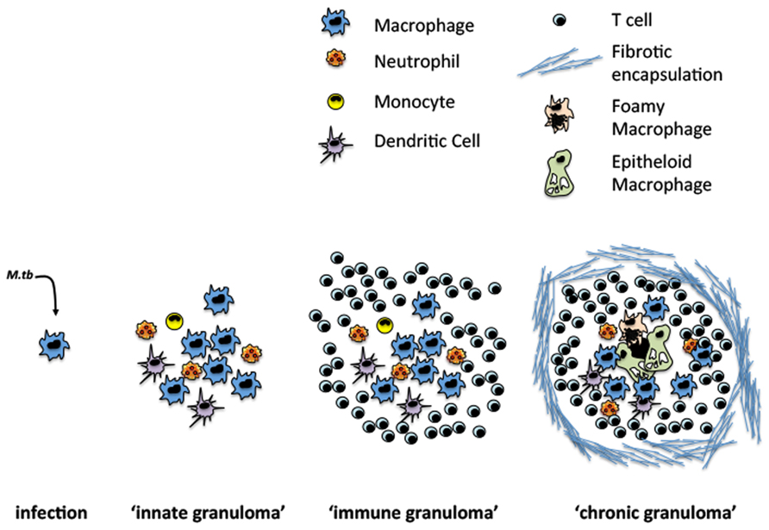
Molekulinis infekcijos kelias. Arba kodėl bakterija kelia daug bėdų?
Latentinė ir aktyvi tuberkuliozės formos.

Slide 5
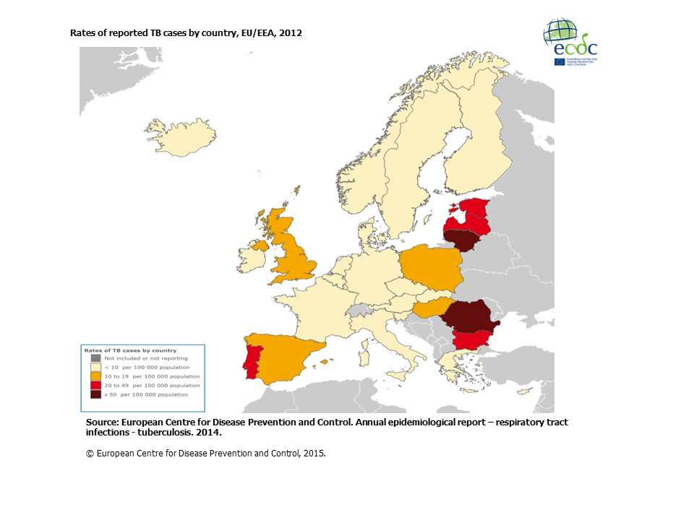
Padėties grėsmingumas
2012 metų EARS duomenys

Slide 6
Ar tikrai reikia baimintis? 2013 m. MDR -TB protrūkis Milane

Slide 7
Padėties grėsmingumas

Slide 8
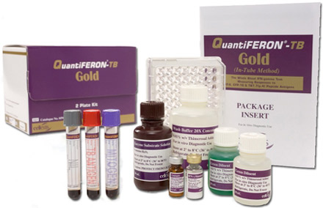
Ką galima padaryti?
Fraper fort est fraper vitae (lot. kirsti greitai ir kirsti stipriai).
Lokaliai/Globaliai
Naujų atvejų išaiškinimas, karštųjų taškų prognozavimas.
Tinkamas gydymas.
Naujos kartos diagnostinės priemonės.

Slide 9
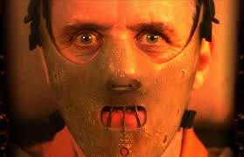
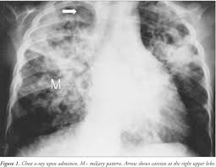
Ką galima padaryti? Priverstinis gydymas ir jo etika
Individo teisė vs. Populiacijos saugumas;
Nebaudžiamo serijinio žudiko principas;
Aukštasis infekcinių ligų gydymo ,,pilotažas“.

Slide 10
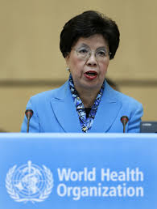
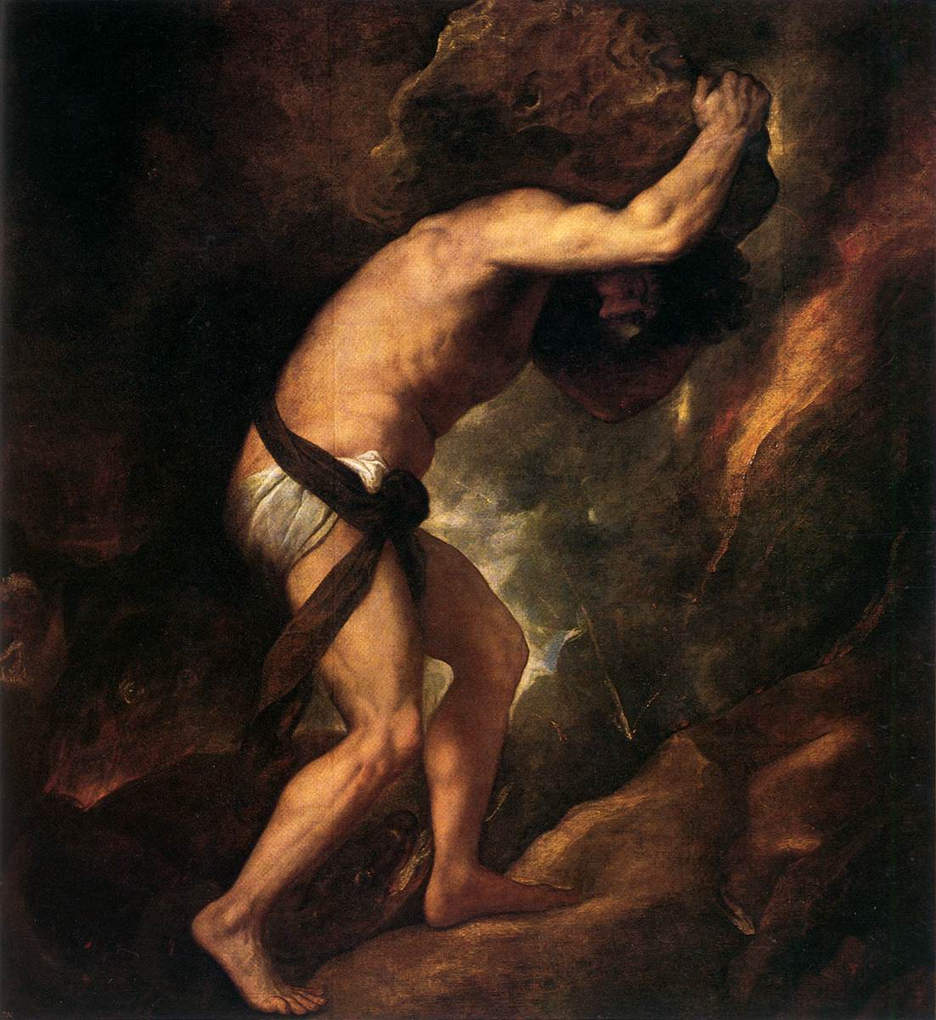
Na ir pabaigai
Margaret Chan PSO prezidentė pasakė:
,,Mikroorganizmai kėlė, kelia ir kels didžiausia grėsmę žmonijai. Tas kuriam pavyks juos nugalėti, padarys žmogų nemirtingu“.

